Slide 1
Ngôn ngữ web

Slide 2
Nội dung
Bootstrap
JQuery
HTML & CSS

Slide 3
Tham khảo
http://www.w3schools.com/
http://freetuts.net/
http://vietjack.com/
http://getbootstrap.com/

Slide 4

HTML
Cấu trúc trang HTML5
Các thẻ cơ bản
Các thẻ đa phương tiện
Các thẻ form
Các thẻ bảng
Các thể bố cục

Slide 5
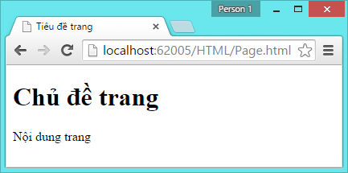
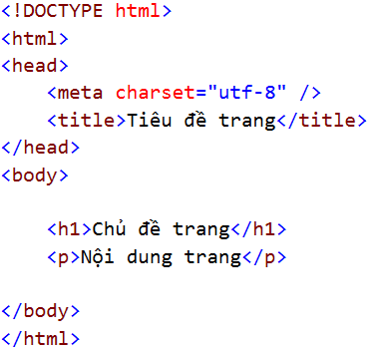
Cấu trúc html5

Slide 6
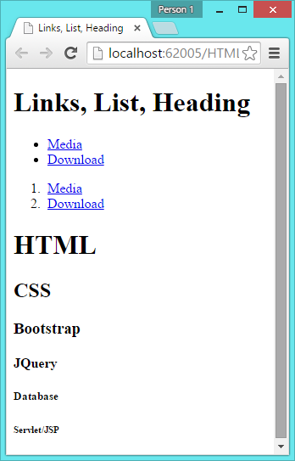
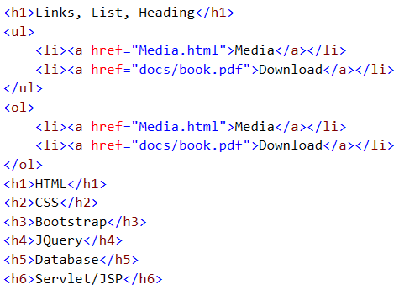
Thẻ cơ bản
Liên kết <a>
Danh sách <ul>
Tiêu đề <h>

Slide 7
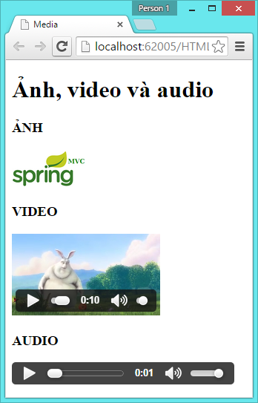
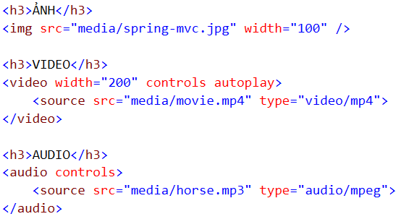
Thẻ media
Ảnh <img>
Phim <video>
Nhạc <audio>

Slide 8
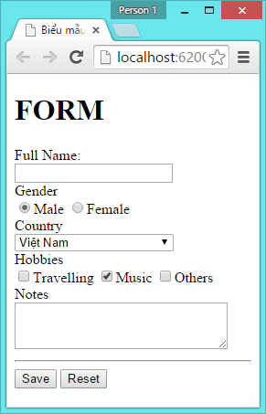
Form
<form>
<input>
<select>
<textarea>
<button>

Slide 9
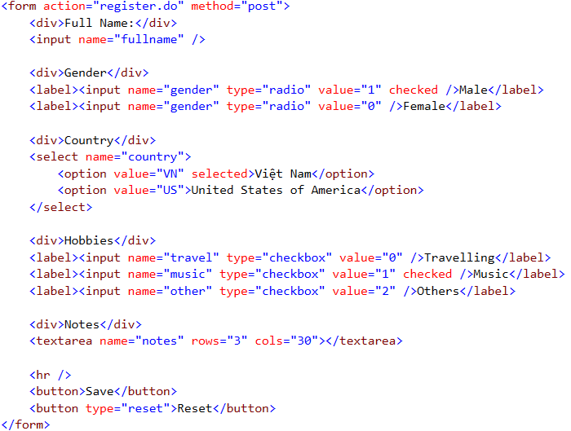
Form

Slide 10
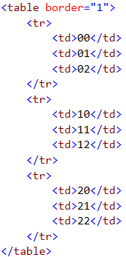
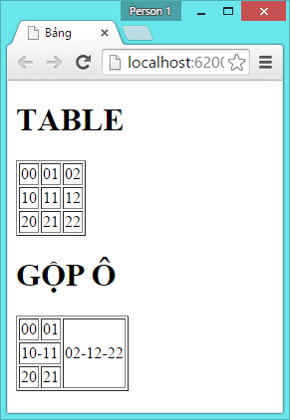
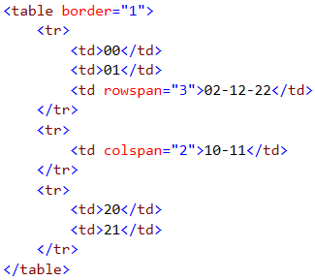
Table

Slide 11
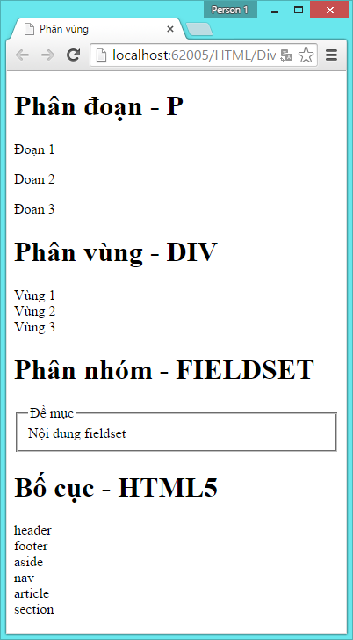
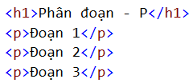
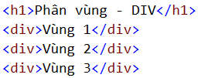
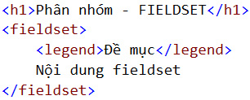
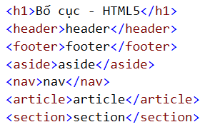
Thẻ bố cục

Slide 12

CSS
Selector cơ bản
Selector theo vùng
Selector theo attribute
Box Model
Positioning
Layout

Slide 13
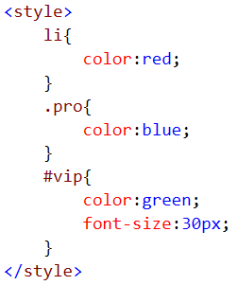
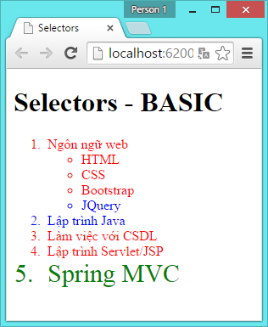
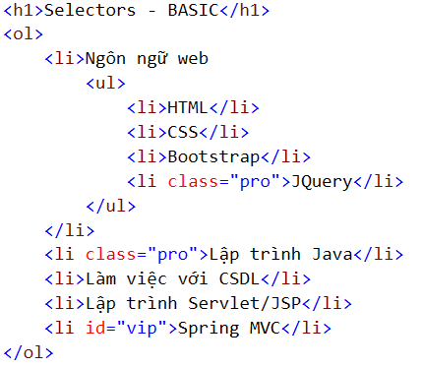
Basic Selector
HTML Selector
Class selector
ID Selector

Slide 14
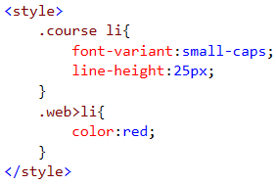
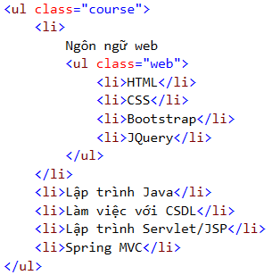
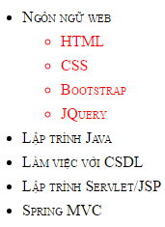
Context Selector
Tổ_tiên con_cháu
Cha>con

Slide 15
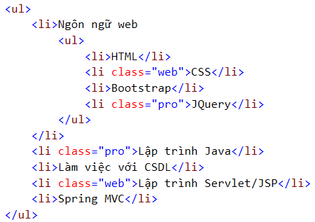
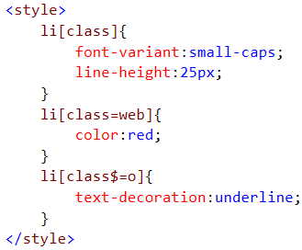
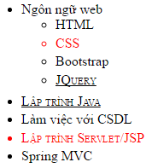
Attribute Selector
Selector[attr]
Selector[attr=val]
Selector[attr*=val]
Selector[attr^=val]
Selector[attr$=val]

Slide 16
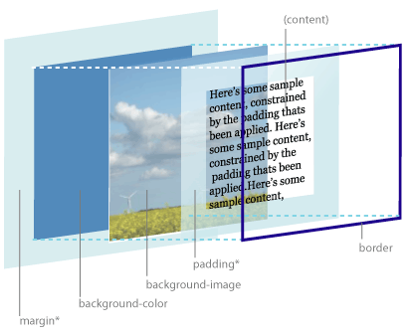
Box Model
Width
Height
Border
Background
Box-shadow
Margin
Padding
Border-radius

Slide 17
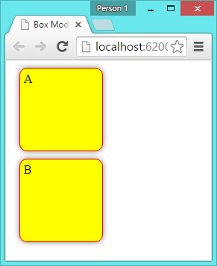
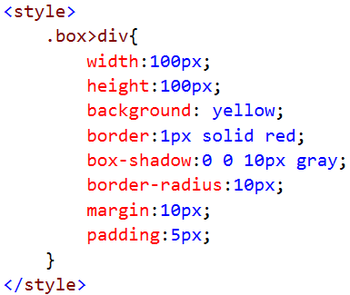
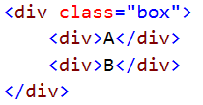
Box Model

Slide 18
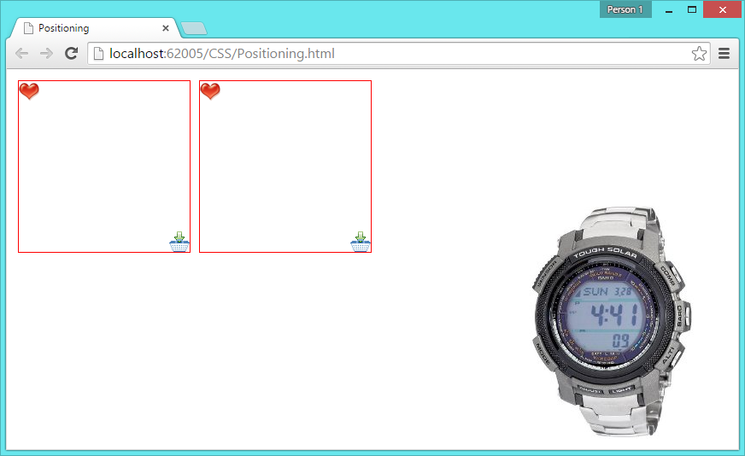
Positioning
position:absolute
position:relative
position:fixed

Slide 19
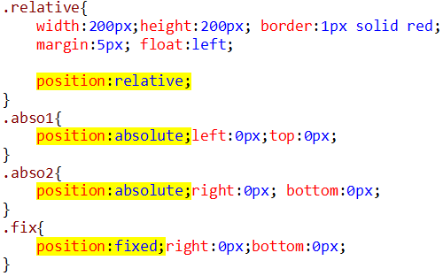
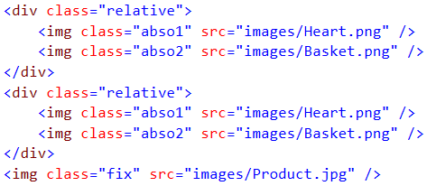
Positioning

Slide 20
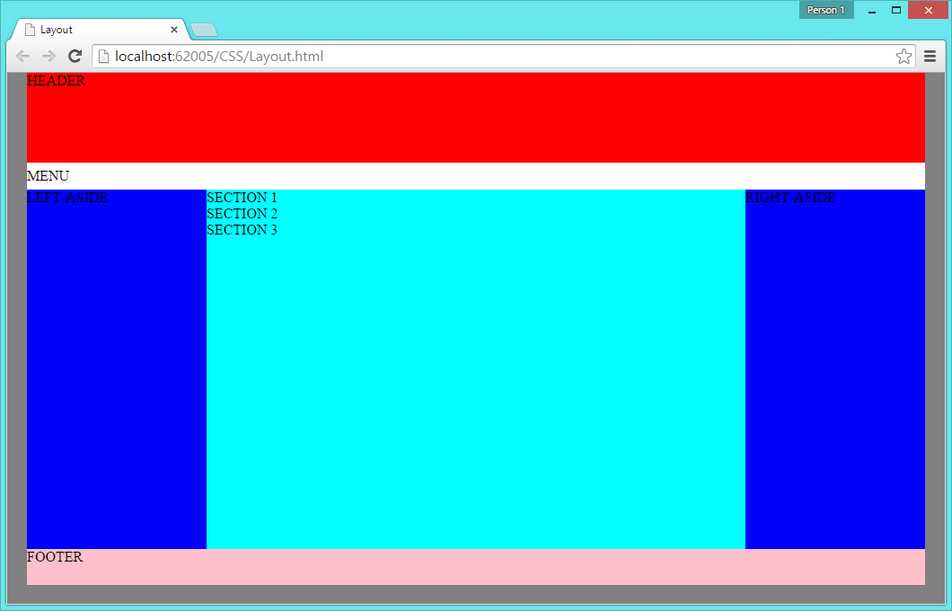
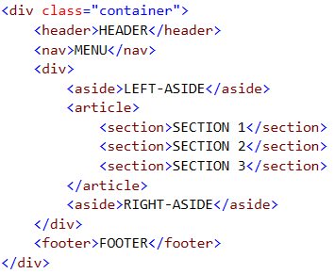
Layout

Slide 21
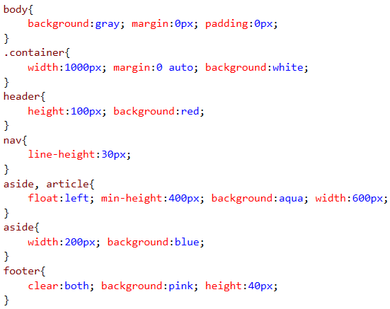
Layout

Slide 22

Bootstrap
Download
Cấu trúc trang
Form
Table
Tab
GridSystem
Layout
Panel
List Group

Slide 23
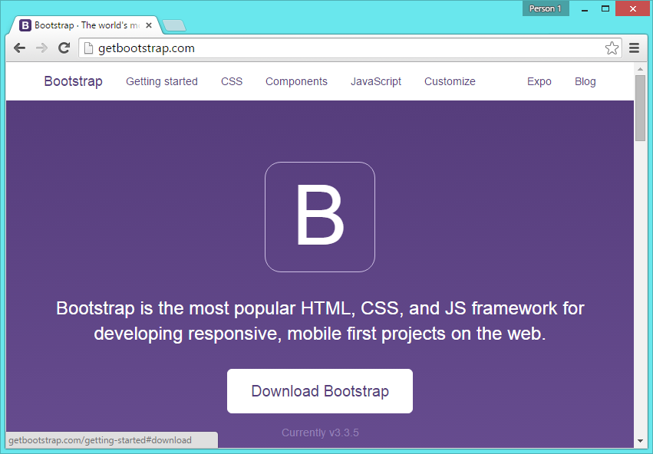
Download

Slide 24
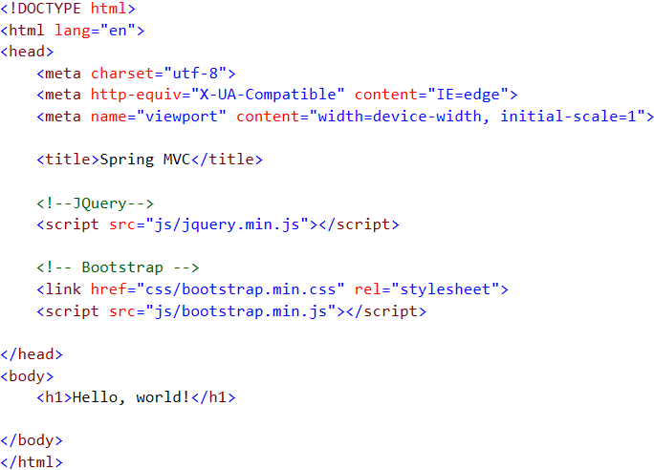
Cấu trúc trang

Slide 25
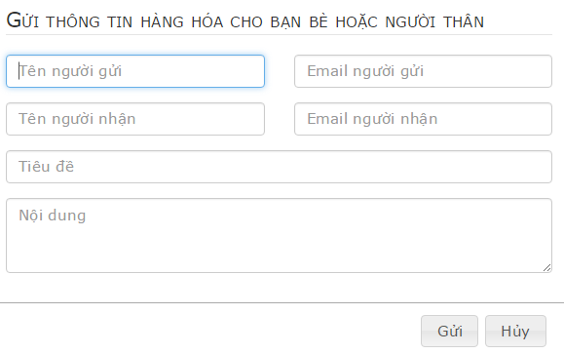
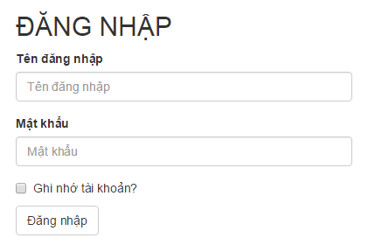
CSS/Form

Slide 26
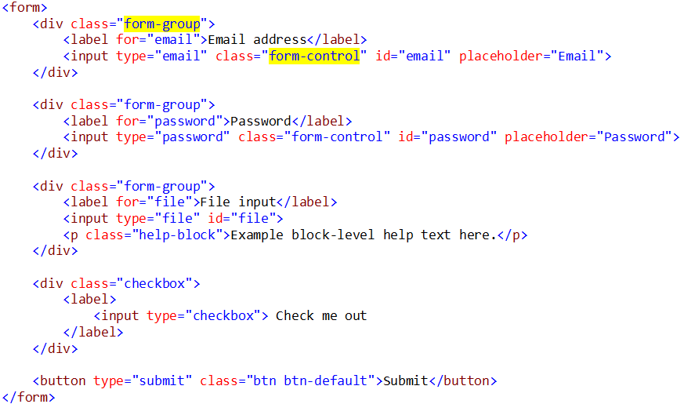
Form - HTML

Slide 27
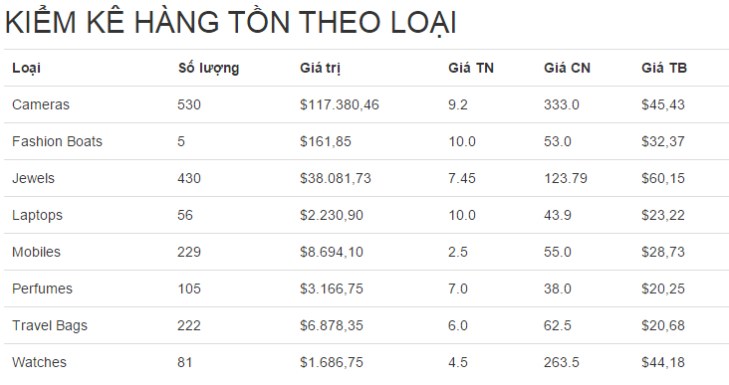
TABLE

Slide 28
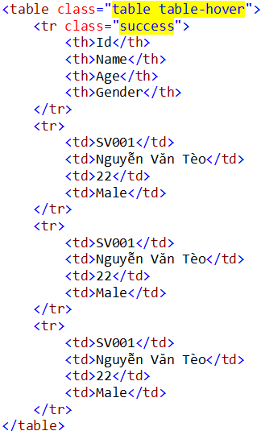
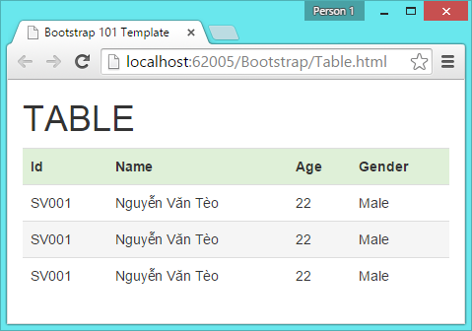
CSS/TABLE
.table
.table-striped
.table-hover
.table-bordered
. table-condensed

Slide 29
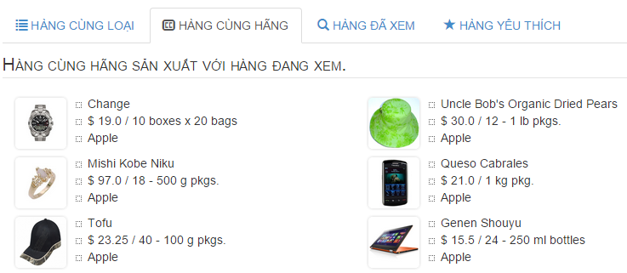
Tab

Slide 30
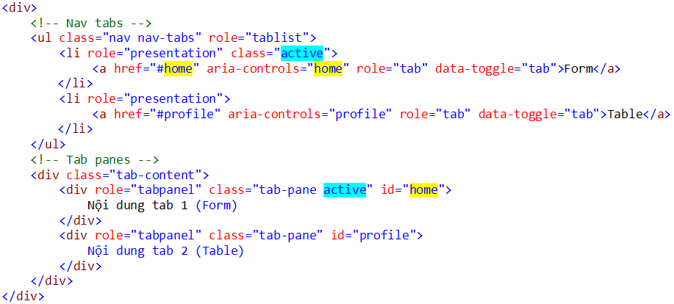
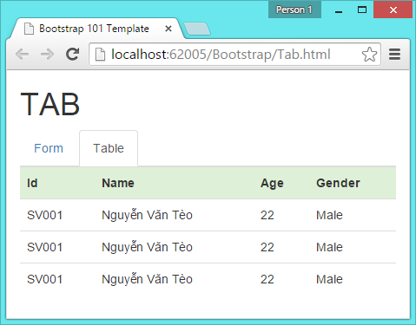
Javascript/Tab

Slide 31
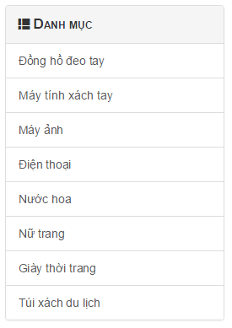
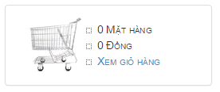
Panel & List Group

Slide 32
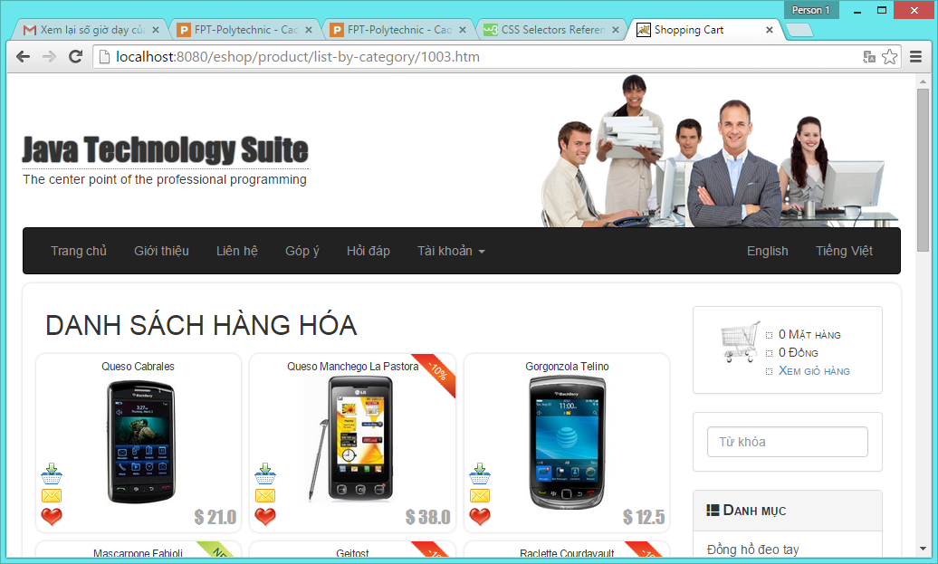
GridSystem

Slide 33
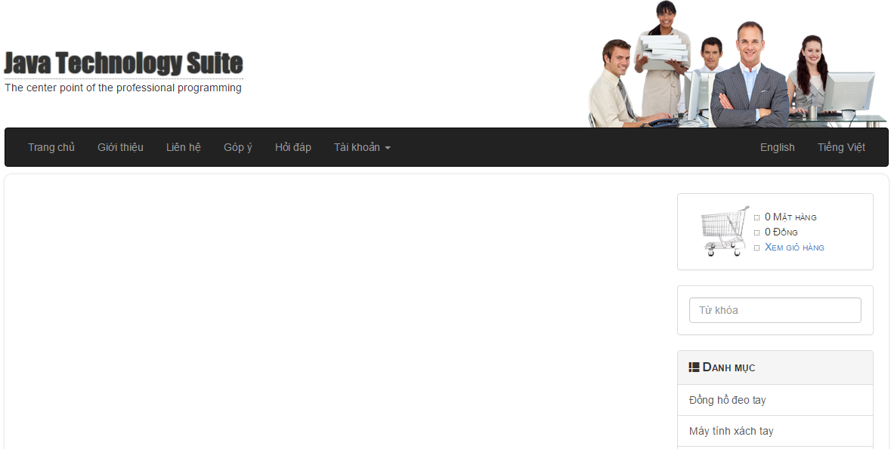
GridSystem

Slide 34

GridSystem

Slide 35

CSS/GridSystem

Slide 36



Grid System

Slide 37

JQuery
Thư viện
Cấu trúc mã
Sự kiện
Selector
Làm việc với thẻ
Hàm

Slide 38
Thư viện
Cơ sở (Core)
<script src="js/jquery.min.js"></script>
Tải: http://jquery.com
Giao diện (UI pluggin)
<script src="js/jquery-ui.min.js"></script>
Tải: http:// jqueryui.com
Kiểm lỗi (Validation pluggin)
<script src="js/jquery.validate.min.js"></script>
Tải: http://jqueryvalidation.org/

Slide 39

Cấu trúc mã

Slide 40



Hello JQuery

Slide 41

Thao tác thẻ
ATTRIBUTE
CSS
HTML
$(“h1”).html([html])
$(“h1”).attr(name[,value]) / $(“h1”).prop(name[,value])
$(“h1”).css(name[,value])
$(“h1”).css({name1:value1, name2:value2,…})

Slide 42


Thao tác thẻ

Slide 43

Thao tác thẻ

Slide 44
JQuery Selector
CSS Selector
HTML, Class, ID
Context
Attribute Filter
Form Selector
$(“:<type>”)
$(“:checked”)
$(“:blank”)
More

Slide 45
Các hàm thường dùng
Form
$(selector).val([value])
Kích thước
$(selector).width([value])
$(selector).height([value])
Hiệu ứng
$(selector).hide([name, duration, callback])
$(selector).show([name, duration, callback])
$(selector).animate([options, duration, callback])
$(selector).effect([name, opts, duration, callback])

Slide 46



Đề mô – Zoom Ảnh

Slide 47



Làm việc với form
$(control).val([value])

Slide 48



Hiệu ứng

Slide 49



Animate

Slide 50


Animate
$(selector).hover(f1,f2)
$(this).find(selector)
$.stop().animate(css)

Slide 51
JQuery UI
Thư viện Jquery UI
<script src="js/jquery.min.js"></script>
<link href="css/ui-lightness/jquery-ui.min.css" rel="stylesheet" />
<script src="js/jquery-ui.min.js"></script>

Slide 52


UI-Datepicker
Datepicker

Slide 53


UI-Datepicker

Slide 54
Tóm tắt
HTML
CSS
Bootstrap
JQuery

